Slide 1
2차 팀 프로젝트 · 자유주제
악성댓글 분류 + 순화 서비스
악성댓글을 지우지 않고, 의견은 남기고 표현만 고칩니다
bench01 · KcELECTRA 분류 · gemma4:e4b 순화 · FastAPI + LangChain + Streamlit
Notes:
(5초) 자유주제로 악성댓글 분류 + 순화 서비스를 만들었습니다.

Slide 2
01 문제와 서비스
악성댓글을 지우지 않고 고쳐 줍니다
문제 운영자가 악성댓글을 일일이 거르기 어렵고, 지우기만 하면 댓글에 담긴 의견까지 사라집니다.
해결 분류 모델이 댓글의 종류를 고르고, 생성 모델이 종류별 지침대로 표현만 고쳐 씁니다.
댓글
운영자가 넣은 댓글
분류
KcELECTRA
(직접 학습)
지침 선택
LangChain
라벨별 처리 지침
순화
gemma4:e4b
(로컬 생성 모델)
검사 3가지
확신도 · 다시 검사
뜻 검사
권장 조치
그대로 게시
순화 후 게시
게시 보류
사람 검토
none (문제 없음)
원문을 그대로 둡니다.
offensive (불쾌한 표현)
욕설·비꼼만 걷어 내고 의견은 남깁니다.
hate (혐오 표현)
혐오 표현을 지우고, 남길 의견이 없으면
게시를 보류합니다.
→ FastAPI 서버 하나가 분류 → 순화 → 검사를 하고, 업무용 화면(Streamlit)에서 한 건씩 또는 CSV로 씁니다
bench01 · 자유주제: 악성댓글 분류 + 순화
Notes:
(20초) 악성댓글을 지우기만 하면 댓글에 담긴 의견도 같이 사라집니다. 그래서 직접 학습한 분류 모델로 댓글을 문제 없음, 불쾌한 표현, 혐오 표현으로 나누고, 라벨마다 다른 지침으로 생성 모델이 표현만 고쳐 쓰게 했습니다. 고친 댓글은 세 가지 검사를 거쳐 운영자에게 권장 조치로 보여 줍니다.

Slide 3
02 데이터
연예 뉴스 댓글 8,367건을 기사 단위로 나눴습니다
분할 | 건수 | none / offensive / hate | 용도
train | 6,689 | 2,940 / 2,133 / 1,616 | 분류 모델 학습
validation | 840 | 380 / 261 / 199 | 분류 모델 고르기
test | 838 | 326 / 294 / 218 | 최종 평가 (한 번만)
왜 기사 단위로?
같은 기사의 댓글은 내용이 비슷합니다.
학습과 평가에 섞이면 점수가
부풀려집니다.
기준 모델로 5번씩 나눠 본
validation Macro F1 평균
댓글 단위로 나누면 0.569
기사 단위로 나누면 0.553
생성 모델 비교 입력: 개발 15건(validation에서), 최종 24건(test에서)
출처: Korean HateSpeech Dataset (kocohub/korean-hate-speech, CC BY-SA 4.0). 원본
test는 정답이 공개되지 않아, 정답이 있는 train과 dev를 합쳐 다시 나눴습니다.
→ 점수가 부풀려지지 않게, 한 기사의 댓글은 한 분할에만 넣었습니다
bench01 · 자유주제: 악성댓글 분류 + 순화
Notes:
(15초) 데이터는 사람이 라벨을 붙인 연예 뉴스 댓글 8,367건입니다. 같은 기사의 댓글이 학습과 평가에 섞이면 점수가 부풀려져서, 기사 단위로 다시 나눴습니다. 같은 기준 모델로 비교하면 0.569가 0.553으로 내려갑니다.

Slide 4
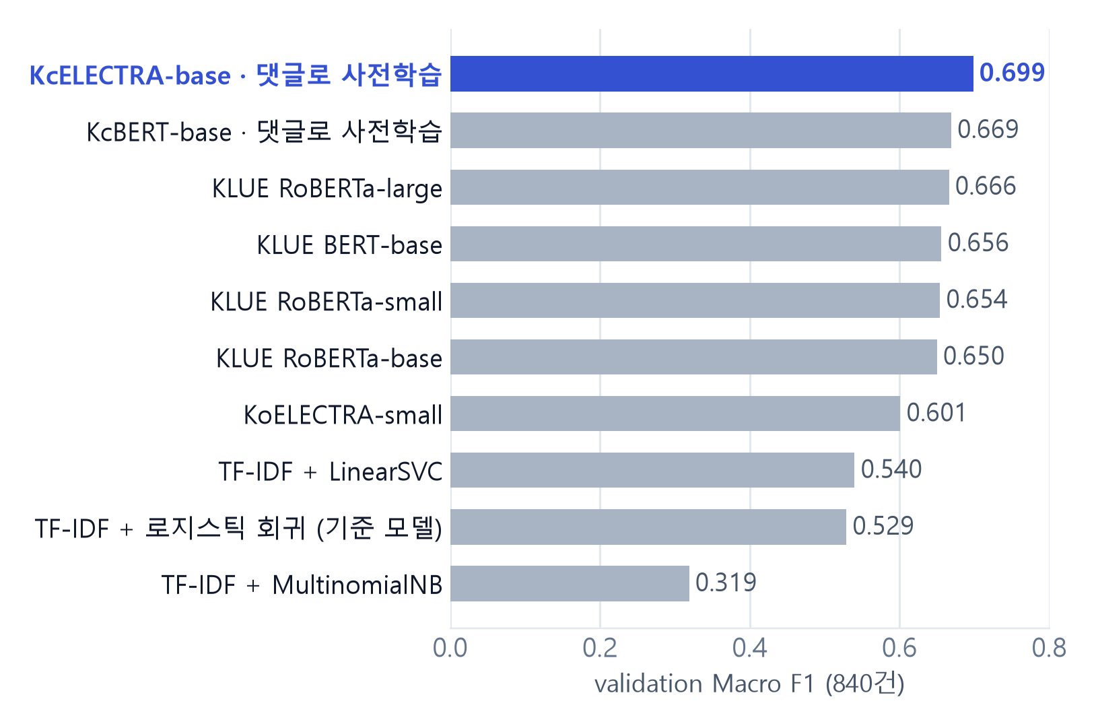
03 분류 모델
분류 모델 10개 비교 → 댓글로 사전학습한 KcELECTRA
test 838건, 한 번만 평가 (Macro F1)
0.667 KcELECTRA-base
0.540 기준 모델
기준 모델 = TF-IDF + 로지스틱 회귀
정확도 0.671 vs 0.542 · 가장 어려운 라벨은 offensive
(F1 0.560)
큰 모델이 더 낫지 않았습니다
RoBERTa-large 0.666
파라미터 2.6배, 학습과 추론은 3배 느림
→ 같은 분할·같은 조건으로 비교해 validation으로 고르고, test는 고른 뒤 한 번만 썼습니다
bench01 · 자유주제: 악성댓글 분류 + 순화
Notes:
(25초) 분류 모델은 기준 모델인 TF-IDF와 로지스틱 회귀를 포함해 10개를 같은 분할에서 비교했습니다. 댓글로 사전학습한 KcELECTRA가 가장 좋았고, 크기가 훨씬 큰 RoBERTa-large보다도 나았습니다. 고른 뒤 test로 한 번만 평가해 Macro F1 0.667, 기준 모델은 0.540이었습니다. (그래프 값은 모델마다 가장 좋은 설정의 validation 점수이고, 시드가 여럿이면 평균입니다.)

Slide 5
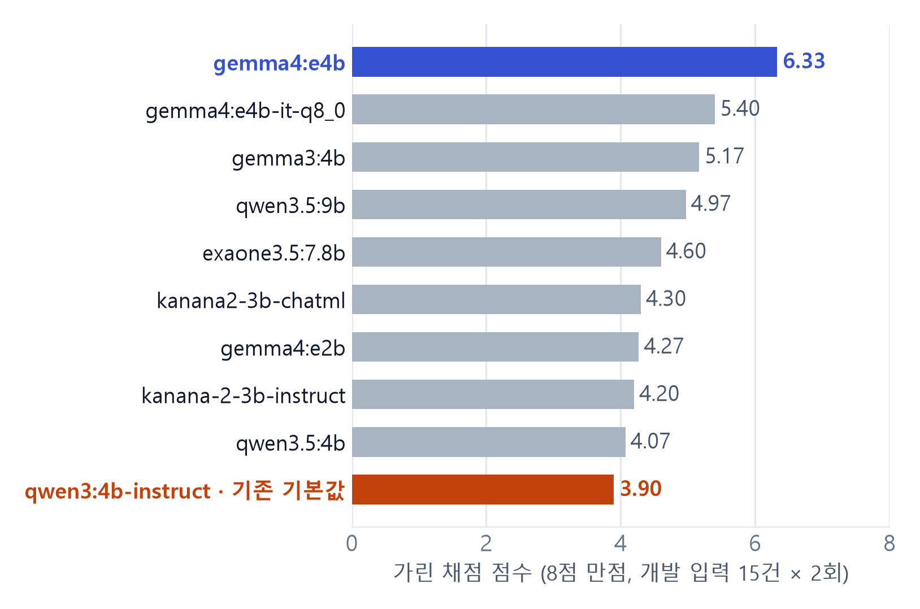
04 생성 모델 고르기
로컬 생성 모델도 10개를 비교해 골랐습니다
형식 강제가 필요했습니다
JSON 형식을 프롬프트로만 요구하면 10개 중
7개가 형식을 어겨 답을 쓸 수 없었습니다(0점).
그래서 Ollama의 형식 강제(JSON 스키마)와
생각 단계 끄기를 더했습니다.
고른 모델: gemma4:e4b
기존 기본값 qwen3:4b보다 2.37점 높음
(95% 구간 1.00~3.83 · 15건 중 10건에서 앞섬)
→ 기본값을 그대로 쓰지 않고, 설치된 모델 전부를 같은 입력·같은 지침으로 비교했습니다
bench01 · 자유주제: 악성댓글 분류 + 순화
Notes:
(20초) 생성 모델도 기본값을 그대로 쓰지 않고, 설치된 로컬 모델 10개를 같은 입력으로 비교했습니다. JSON 형식을 강제하지 않으면 7개가 답을 쓰지 못해서 형식 강제를 넣었습니다. gemma4:e4b가 기존 기본값보다 2.37점 높았습니다. 점수는 모델 이름을 가리고 4항목으로 채점했습니다.

Slide 6
05 로컬 vs 상용
품질은 구분되지 않아, 빠르고 무료인 로컬을 골랐습니다
기준 | 로컬 gemma4:e4b | 상용 gpt-6-luna
품질 (8점 만점) | 6.21 | 6.54
평균 응답 시간 | 1.13초 | 2.23초 (네트워크 포함)
API 비용 | 없음 | 1,000건당 약 $0.057 (추정)
데이터 | 노트북 밖으로 안 나감 | OpenAI 서버로 감
품질 차이 (로컬 - 상용)
-0.33점
95% 구간 -0.94 ~ +0.08
0을 포함하므로 우연 범위입니다.
품질로는 고를 수 없었습니다.
같은 입력 24건 × 2회 · 같은 분류 결과와 같은 지침 · 품질은 모델 이름을 가린 4항목 채점(사람이 10건 확인, 모두 동의)
비용은 토큰 수 × 공식 단가로 계산한 추정값입니다. 로컬은 장비·전력 비용을 계산하지 않았습니다.
주의: hate 댓글만 보면 로컬 4.75점 < 상용 5.81점
→ 로컬이 2배 빠르고, 요금이 없고, 댓글이 노트북 밖으로 나가지 않습니다
bench01 · 자유주제: 악성댓글 분류 + 순화
Notes:
(25초) 고른 로컬 모델과 상용 모델을 같은 입력 24건, 같은 지침으로 비교했습니다. 품질 차이는 우연 범위라 품질로는 고를 수 없었고, 로컬이 두 배 빠르고 요금이 없고 댓글이 밖으로 나가지 않아서 로컬을 골랐습니다. 비용은 실측이 아니라 토큰 수와 공식 단가로 계산한 추정값입니다. 다만 혐오 표현 댓글만 보면 상용이 더 나았습니다.

Slide 7
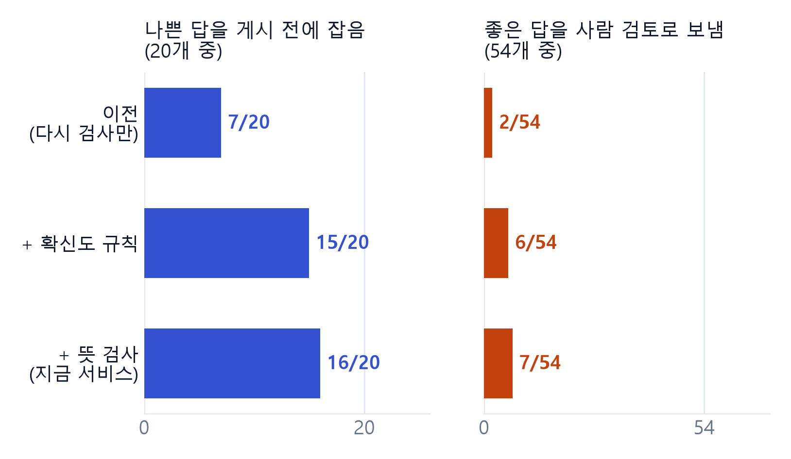
06 한계를 찾아 고친 것
놓친 나쁜 답을 원인별로 나눠 보고, 검사 두 가지를 더했습니다
원인
고친 댓글을 다시 검사하는 것만으로는 나쁜 답 20개 중
7개만 잡았습니다. 놓친 13개 중 12개는 분류 모델이 악플을
'문제 없음'으로 고른 경우였습니다.
더한 검사
개발 데이터로 고르고, 최종 비교로 한 번만 잼
① 확신도 규칙 '문제 없음'인데 확신도가 0.93보다 낮으면
사람 검토. 기준값은 validation으로 고름
② 뜻 검사 판정 모델 qwen3:4b-instruct가 원문과 고친
댓글을 비교해 뜻이 바뀌면 사람 검토. 후보 11개를 비교함
→ 대가: 사람 검토 12% → 33% · 12건 처리 11초 → 16~23초 · GPU 5.1GB → 7.7GB(8GB 중)
bench01 · 자유주제: 악성댓글 분류 + 순화
Notes:
(25초) 결과를 원인별로 나눠 보니, 놓친 나쁜 답 대부분은 분류 모델이 악플을 문제 없음으로 고른 경우였습니다. 그래서 확신도가 낮은 '문제 없음' 판정과, 뜻이 바뀐 답을 사람 검토로 보내는 검사를 더했습니다. 나쁜 답을 게시 전에 잡는 수가 20개 중 7개에서 16개로 늘었고, 대신 사람 검토와 처리 시간이 늘었습니다. 뜻 검사는 1개만 더 잡아서 효과가 작습니다.

Slide 8
07 시연
업무용 검수 콘솔
여기에 시연 영상을 넣으세요
구글 슬라이드: 삽입 → 동영상
영상 순서
1 단건 검수: 표현만 고쳐 '순화 후 게시'
2 혐오 표현: '게시 보류' + 글쓴이 안내
3 비꼬는 댓글: 확신도가 낮아 '사람 검토'
4 뜻이 바뀐 답: 뜻 검사가 잡아 '사람 검토'
5 대량 검수: CSV 12건을 4개씩 동시에
6 처리 기준: 라벨별 지침과 세 가지 검사
화면의 댓글은 직접 만든 예시입니다.
→ 단건·대량 검수 모두 판정, 권장 조치, 사람 검토 이유를 함께 보여 줍니다
bench01 · 자유주제: 악성댓글 분류 + 순화
Notes:
(영상 약 85초) 영상으로 보여 드리겠습니다. 4분 안에 끝내려면 영상을 85초 안으로 편집합니다(대량 검수 처리를 기다리는 구간을 빠르게 돌리거나 잘라 냄). 영상은 demo_scenario.md 순서대로 찍습니다.

Slide 9
08 한계와 다음 단계
남은 한계와 다음에 할 일
남은 한계
hate 댓글에 약합니다. 로컬 hate 점수 4.75(상용 5.81). 혐오 표현을
정중한 말로 바꿔 남긴 사례가 있었습니다.
분류 모델이 확신하며 틀리면 못 잡습니다. 확신도 0.96으로 '문제
없음'을 고른 악플은 그대로 게시됐습니다.
뜻 검사는 아직 믿기 어렵습니다. 판정 모델 11개 모두 점수의 95%
구간이 0을 포함했습니다.
채점은 LLM(Claude)이 했습니다. 사람이 20건을 확인해 모두
동의했지만, 전부 다시 채점하지는 않았습니다.
다음 단계
hate는 고쳐 쓰지 않고 게시를 보류하는
정책 시험
offensive와 hate를 더 잘 가르는 분류 모델
(분류 오류가 순화와 검사에 그대로 이어짐)
뜻 검사 프롬프트를 여러 개 비교하고,
댓글이 아닌 안내문을 따로 가려내기
→ 결과와 실행 방법: GitHub의 artifacts/step_by_step/comments/bench01/README.md
bench01 · 자유주제: 악성댓글 분류 + 순화
Notes:
(20초) 남은 한계는 혐오 표현 댓글에 약하다는 점, 분류 모델이 확신하며 틀린 댓글은 여전히 못 잡는다는 점, 뜻 검사를 아직 믿기 어렵다는 점입니다. 다음에는 혐오 표현을 게시 보류로 처리하는 정책과 분류 모델 개선을 시험하겠습니다. 감사합니다.

